Slide 1

DX Awards
Ramón Santoyo V., XE1KK
xe1kk@xe1kk.net
26 a 28 de Abril 2013
Juiz de Fora, Minas Gerais, Brasil

Slide 2
DX Awards
Definição e conceitos
História: os primeiros prêmios de rádio amador
O que estamos medindo?
E agora eu gostaria de agradecer a ...
Futuro dos prêmios
Comentários finais
Referências

Slide 3


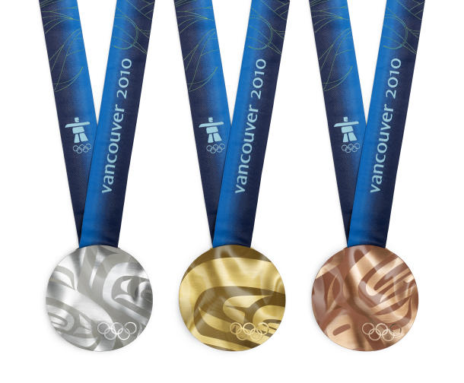
O que é o prêmio?
Um reconhecimento da excelência em um campo específico

Slide 4
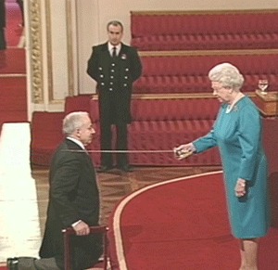
O que faz um prêmio valioso?
A dificuldade para obtê-lo
O prestígio do dono
A percepção da comunidade
Os benefícios associados

Slide 5

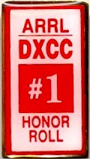
Por que nós gostamos de prêmios?
Eles medem o nosso esforço
Elevar-nos entre os pares
Para o desafio
Para a diversão

Slide 6
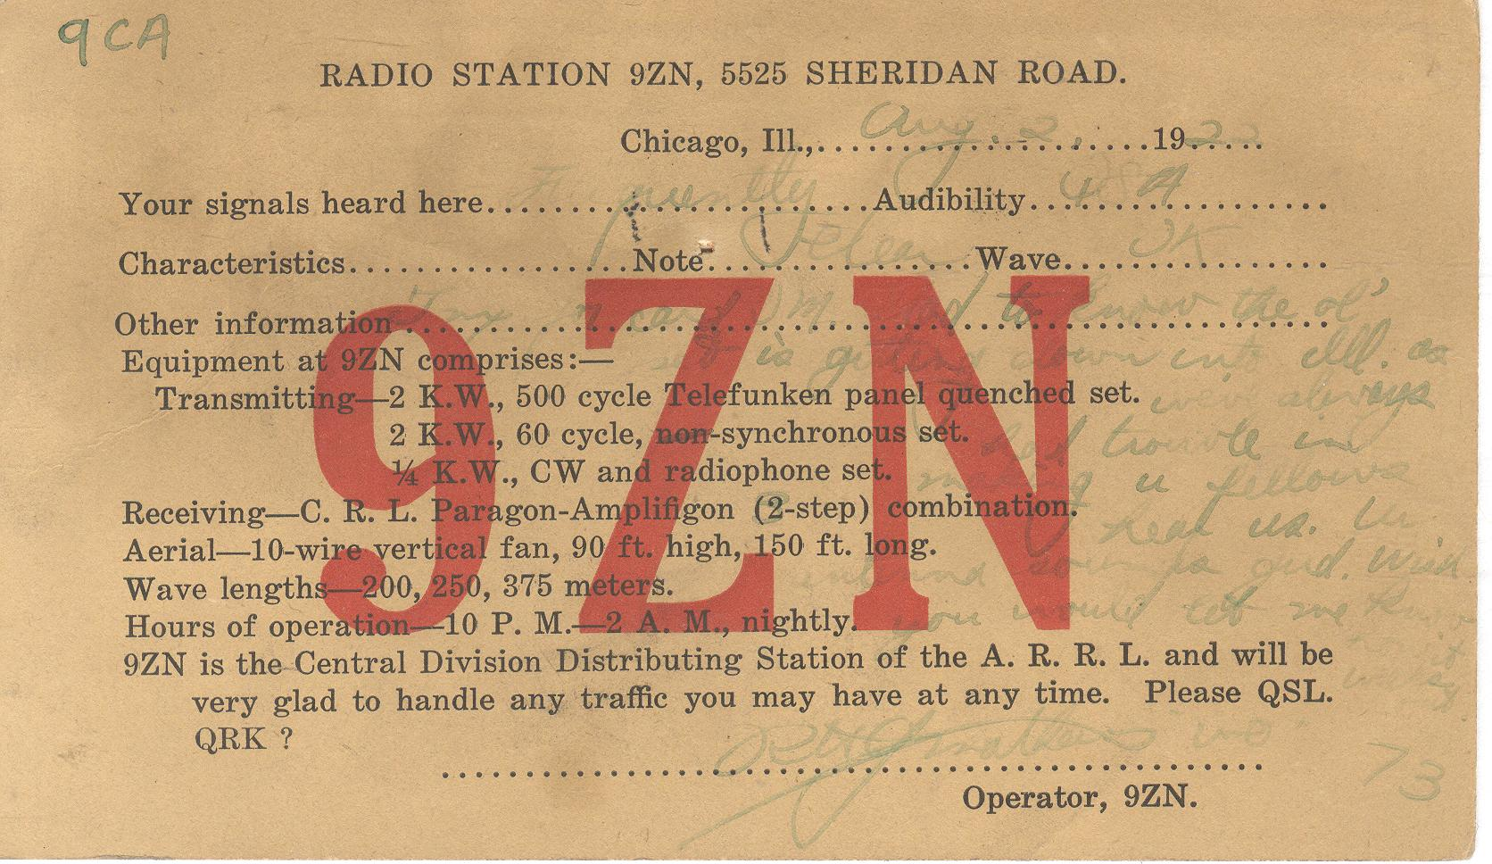
Primeiro prêmio de rádio amador: o cartão QSL
9ZN R.H.G. Matthews, Fundador da Zenith Radio
Um cartão no início de 1921
Fonte: The G4UZN Historic QSL Collection

Slide 7
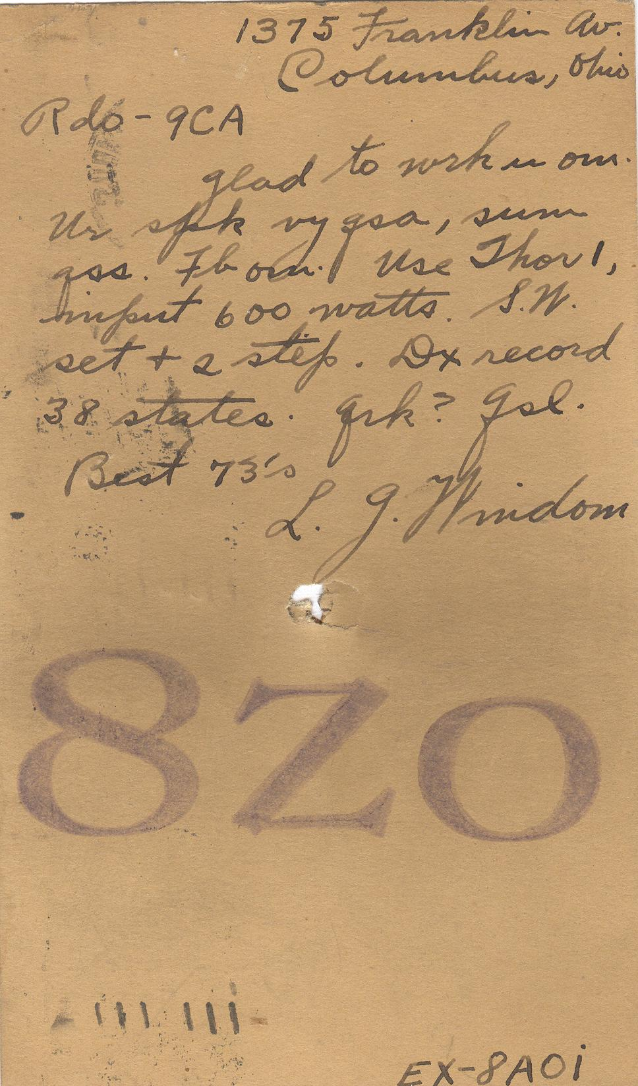
Primeiro prêmio de rádio amador: o cartão QSL
8ZO L. G. Windom 1922
Fonte: The G4UZN Historic QSL Collection

Slide 10
Em 1922, eles já estavam contando

Slide 11
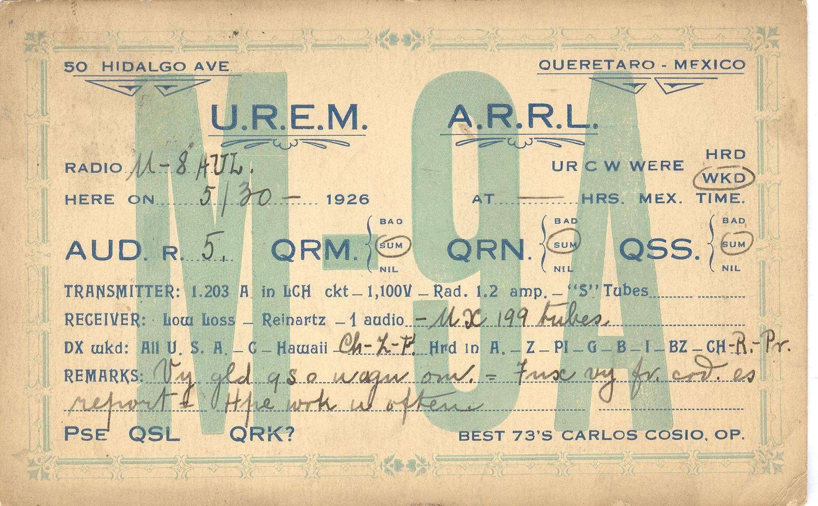

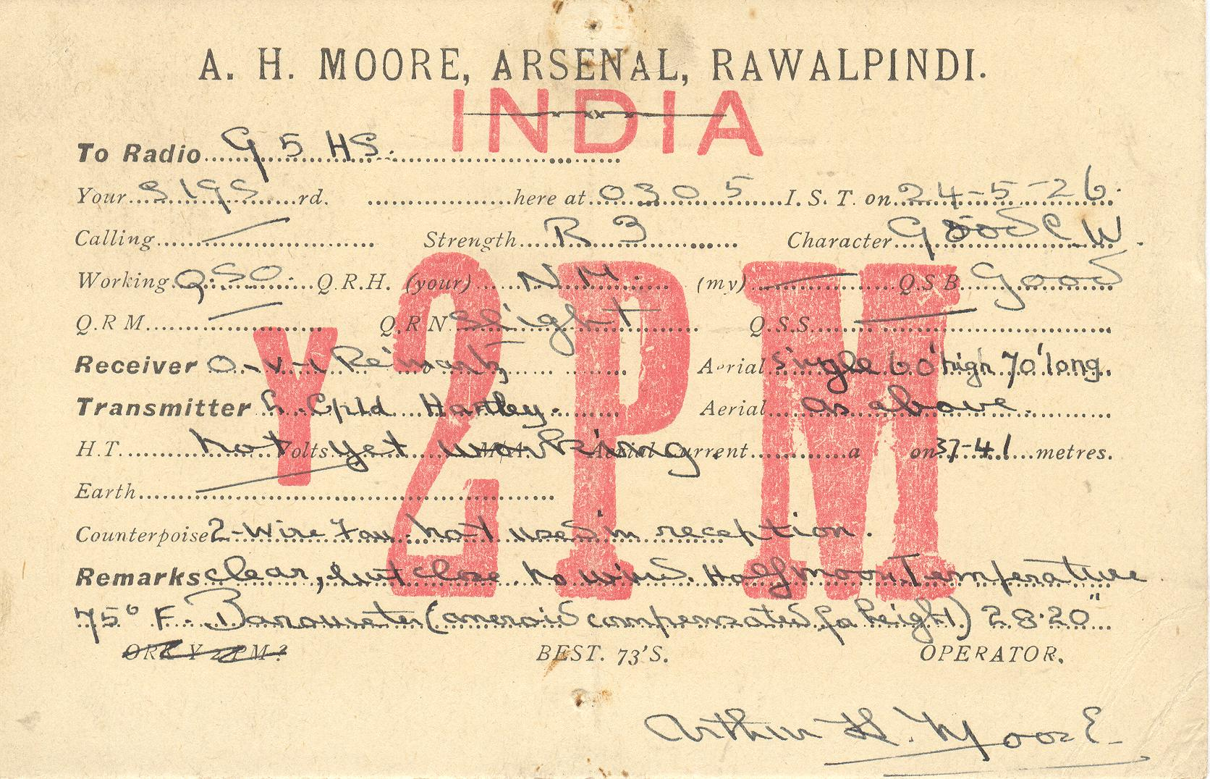
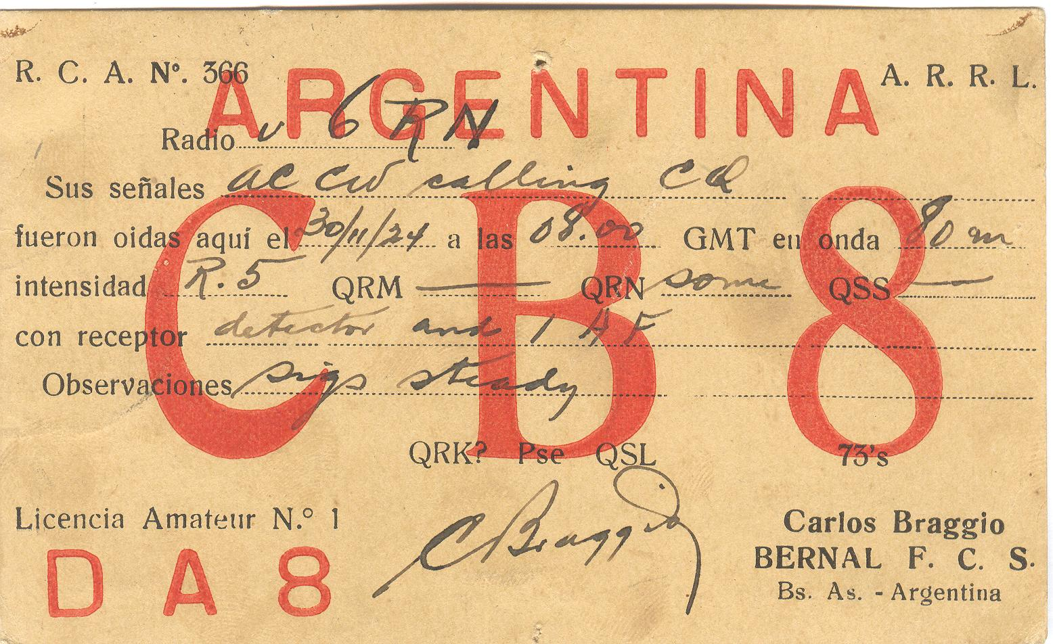
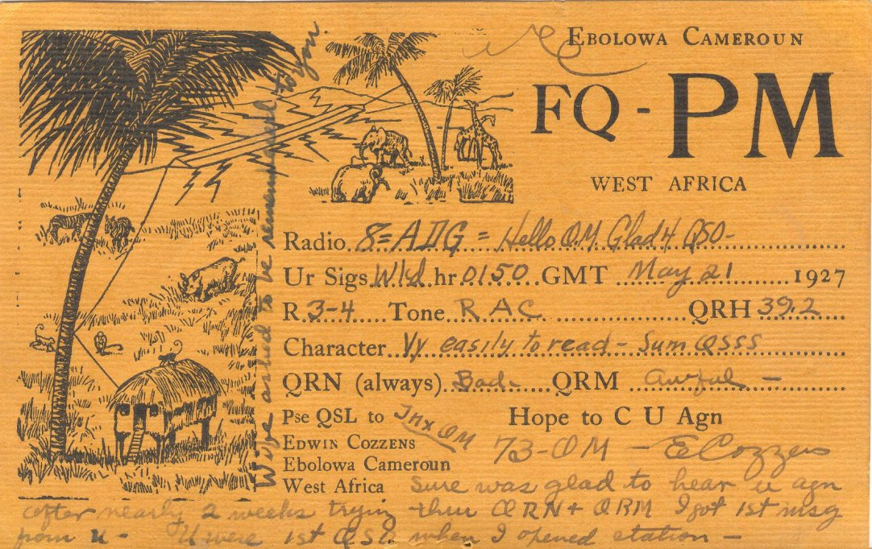
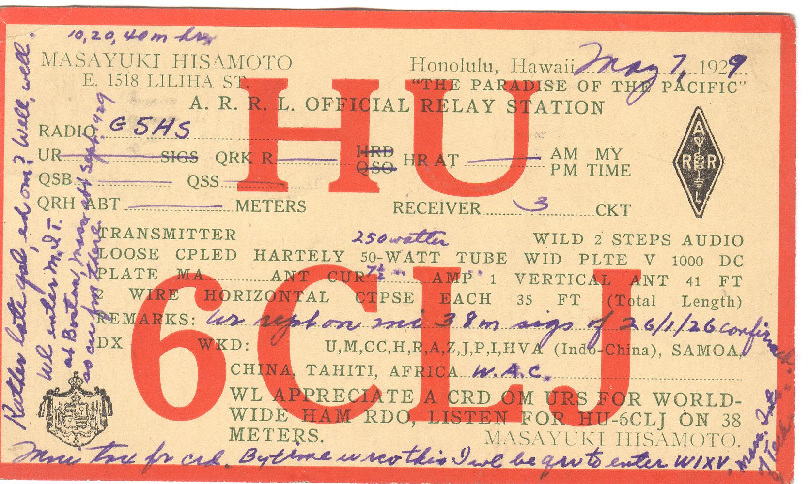
1920s: Tempo de DX!
Source: The G4UZN Historic QSL Collection

Slide 12
Você já trabalhou esta países?
Mexico França Índia
Argentina Cameroun Hawaii
Fonte: The G4UZN Historic QSL Collection

Slide 13
Você já trabalhou todos os continentes?
México França Índia
Argentina Cameroun Hawaii
Fonte: The G4UZN Historic QSL Collection

Slide 14
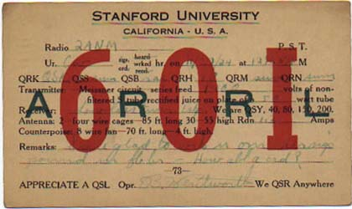
WAC: Worked All Continents
Primeiro WAC: Brandon Wentworth, Stanford University, 1926
QSL card: The Ham Gallery and W2VRK

Slide 15
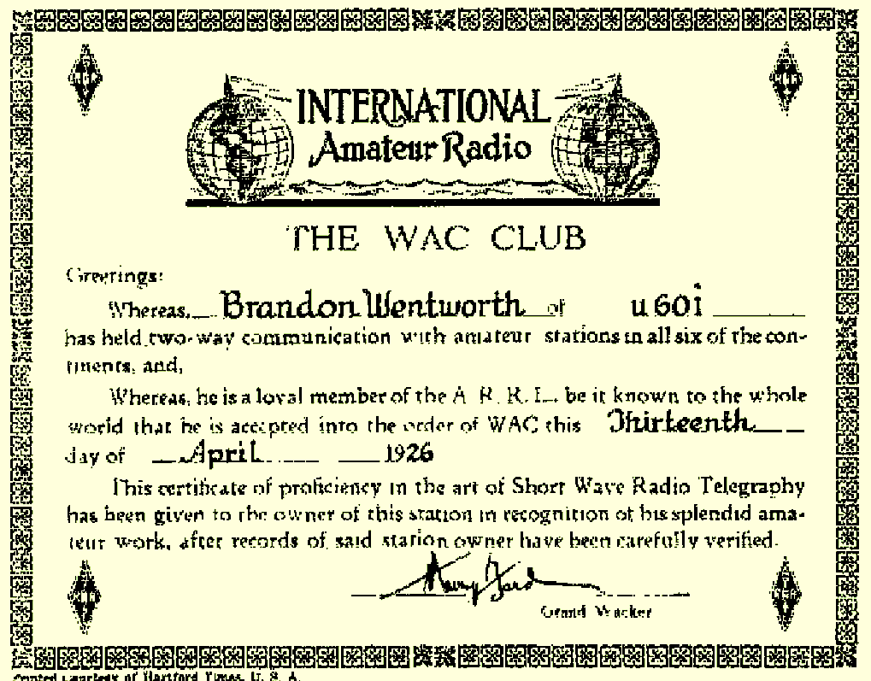
1926: The Worked All Continents Club
Fonte: The First Worked All Continents Award, by Hank Brown W6HB, QST October 1992.

Slide 16

1934: Worked All Zones
Fonte: Wikipedia
Aparentemente, desenvolvido pela K.V.R. Lansingh, W6QX, editor do R / 9 revista.
Desde o final da década de 1940 tem sido associada com a revista CQ.
"... Um dos prêmios de operação mais difíceis e de maior prestígio no rádio amador hoje"

Slide 17
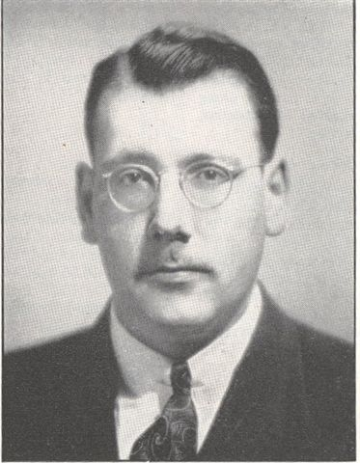
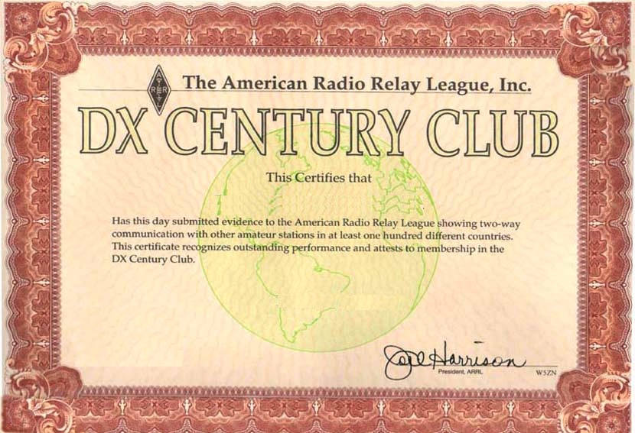
1935: DX Century Club da ARRL
“Como contar Países Trabalhou, um novo sistema de pontuação DX” by Clinton B. DeSoto, W1CBD, Assistente do Secretário, ARRL. QST, Otubro, 1935.

Slide 18
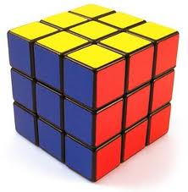
O que estamos medindo?
Lugares
Bandas
Modos
Tempo

Slide 19

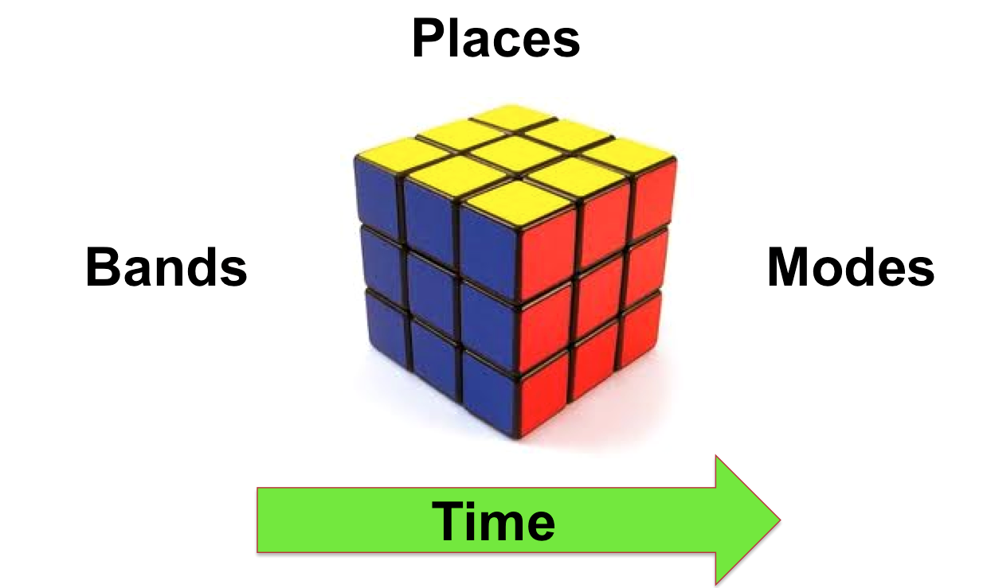
O que estamos medindo?

Slide 20
Basic/Mixed | ✔ | ✔ | ✔
AM |  | ✔
CW | ✔ | ✔ | ✔
RTTY/Digital | ✔ | ✔ | ✔
SSB/Phone | ✔ | ✔ | ✔
SSTV/Image | ✔ | ✔ | ✔
Satellite | ✔ | ✔ | ✔
160 | Endorsable | ✔ | ✔ + 5B Endorsable
80 | Endorsable | ✔ | ✔
40 |  | ✔ | ✔
30 |  | ✔ | ✔ + 5B Endorsable
20 |  | ✔ | ✔
17 |  | ✔ | ✔ + 5B Endorsable
15 |  | ✔ | ✔
12 |  | ✔ | ✔ + 5B Endorsable
10 |  | ✔ | ✔ + 5B Endorsable
6 | Endorsable | ✔ | ✔
VHF | Endorsable |  | ✔ + 5B Endorsable
UHF | Endorsable
SHF | Endorsable

Slide 21
5 Band | ✔ | ✔ | ✔
EME |  | ✔
QRP | Endorsable | Endorsable | ✔
Mobile |  | Endorsable
Challange |  |  | ✔ + De Soto Cup
Honor Roll - Mixed |  |  | ✔
Honor Roll - Phone |  |  | ✔
Honor Roll - CW |  |  | ✔
Honor Roll - RTTY |  |  | ✔
#1 Honor Roll |  |  | ✔
Aniversary |  | Diamond Jubile | Diamond Challange
Other | 6 band Endorsable |  | Millenium

Slide 22
Estes três prêmios bem sabe ...
Oferecem muito mais desafios do que pensamos
Emocionan recién llegados y viejos Dxistas
Nos manter ocupados e focados em objetivos comuns

Slide 23
Estes três prêmios bem sabe ...
Oferecem muito mais desafios do que pensamos
Emocionan recién llegados y viejos Dxistas
Nos manter ocupados e focados em objetivos comuns
Mas ... eles podem realmente ser tão difícil??

Slide 24
“A dificuldade para obtê-lo”
Prêmio | 24/Abr/2013

Slide 25
“A dificuldade para obtê-lo”
Prêmio | 24/Abr/2013
# 1 DXCC Honor Roll (340) | +1000

Slide 26
“A dificuldade para obtê-lo”
Prêmio | 24/Abr/2013
5B WAZ (200 zonas) | 904
# 1 DXCC Honor Roll (340) | +1000

Slide 27
“A dificuldade para obtê-lo”
Prêmio | 24/Abr/2013
WAZ 160 m (40 zonas) | 198
5B WAZ (200 zonas) | 904
# 1 DXCC Honor Roll (340) | +1000

Slide 28
“A dificuldade para obtê-lo”
Prêmio | 24/Abr/2013
DXCC Challange (+3000) | 72
WAZ 160 m (40 zonas) | 198
5B WAZ (200 zonas) | 904
# 1 DXCC Honor Roll (340) | +1000

Slide 29
“A dificuldade para obtê-lo”
Prêmio | 24/Abr/2013
DXCC 6 m (+200) | 49
DXCC Challange (+3000) | 72
WAZ 160 m (40 zonas) | 198
5B WAZ (200 zonas) | 904
# 1 DXCC Honor Roll (340) | +1000

Slide 30
“A dificuldade para obtê-lo”
Prêmio | 24/Abr/2013
DXCC 160m (+300) | 45
DXCC 6 m (+200) | 49
DXCC Challange (+3000) | 72
WAZ 160 m (40 zonas) | 198
5B WAZ (200 zonas) | 904
# 1 DXCC Honor Roll (340) | +1000

Slide 31
“A dificuldade para obtê-lo”
Prêmio | 24/Abr/2013
DXCC Satellite (+200) | 29
DXCC 160m (+300) | 45
DXCC 6 m (+200) | 49
DXCC Challange (+3000) | 72
WAZ 160 m (40 zonas) | 198
5B WAZ (200 zonas) | 904
# 1 DXCC Honor Roll (340) | +1000

Slide 32
“A dificuldade para obtê-lo”
Prêmio | 24/Abr/2013
WAZ 6 m (40 zonas) | 0
DXCC Satellite (+200) | 29
DXCC 160m (+300) | 45
DXCC 6 m (+200) | 49
DXCC Challange (+3000) | 72
WAZ 160 m (40 zonas) | 198
5B WAZ (200 zonas) | 904
# 1 DXCC Honor Roll (340) | +1000

Slide 33


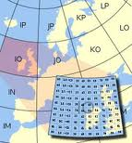




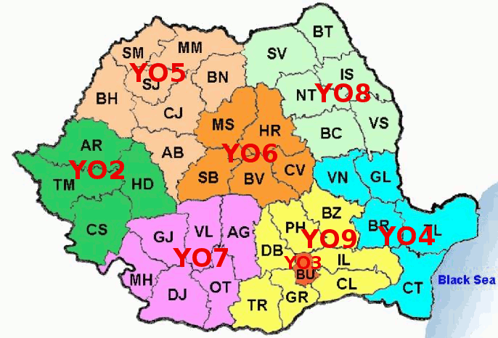
O que mais perseguem?

Slide 34
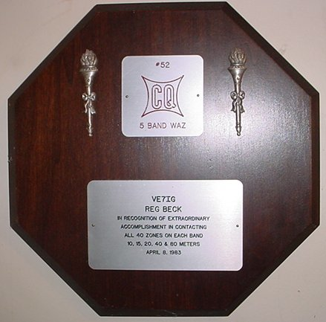

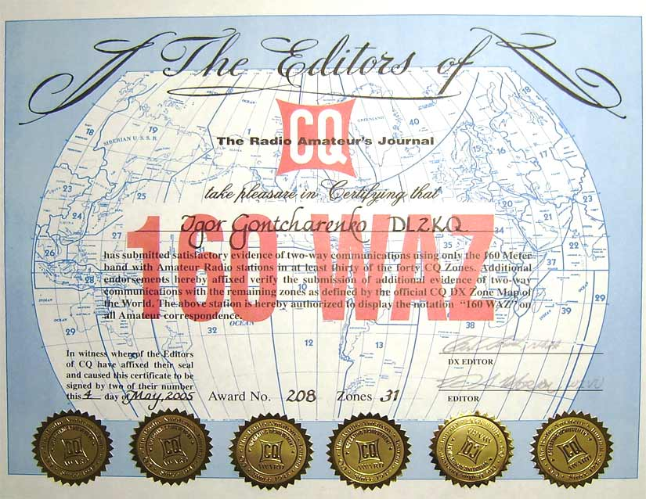
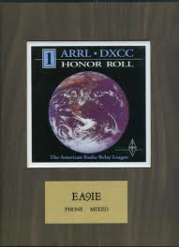
Parabéns: Você tem todos eles ...

Slide 35
Parabéns: Você tem todos eles ...
Alguém que você gostaria de agradecer?

Slide 36

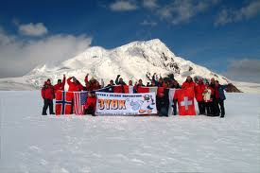
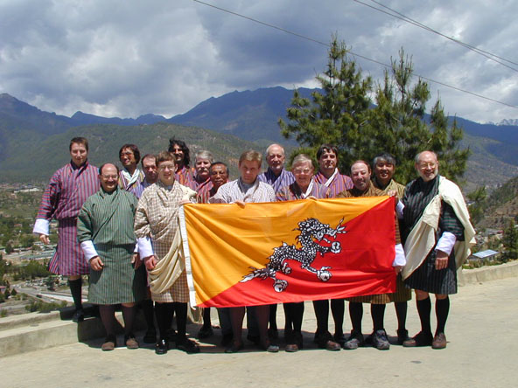
Parabéns: Você tem todos eles ...
Alguém que você gostaria de agradecer?
Fonte: 3Y0X

Slide 37
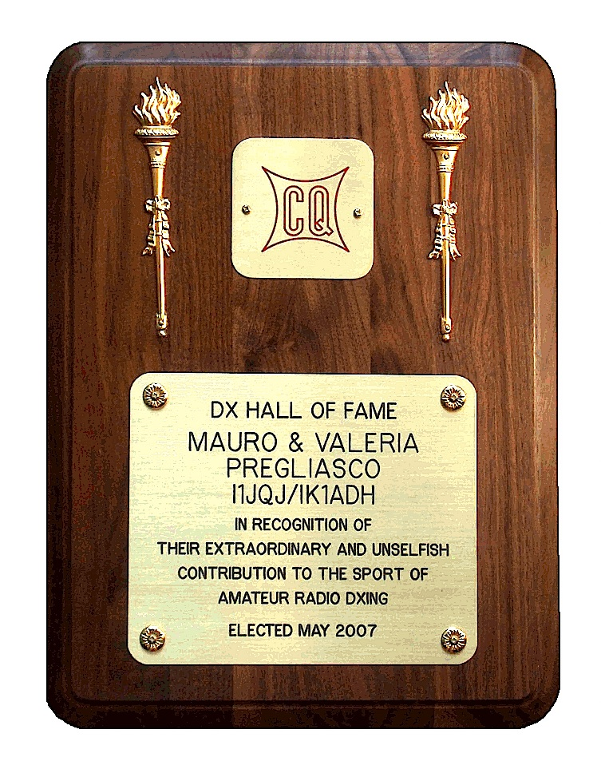
1967: CQ DX Hall of Fame
59 recpientes até à data

Slide 38
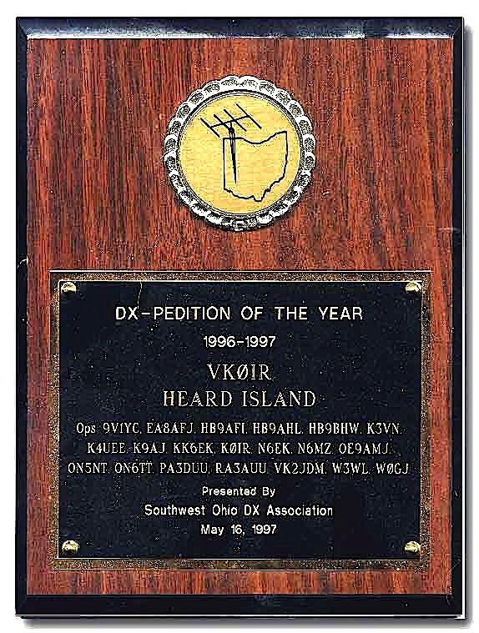
1984: SWODXA DX-Pedition of the Year
29 recpientes até à data

Slide 39
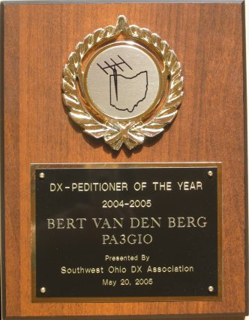
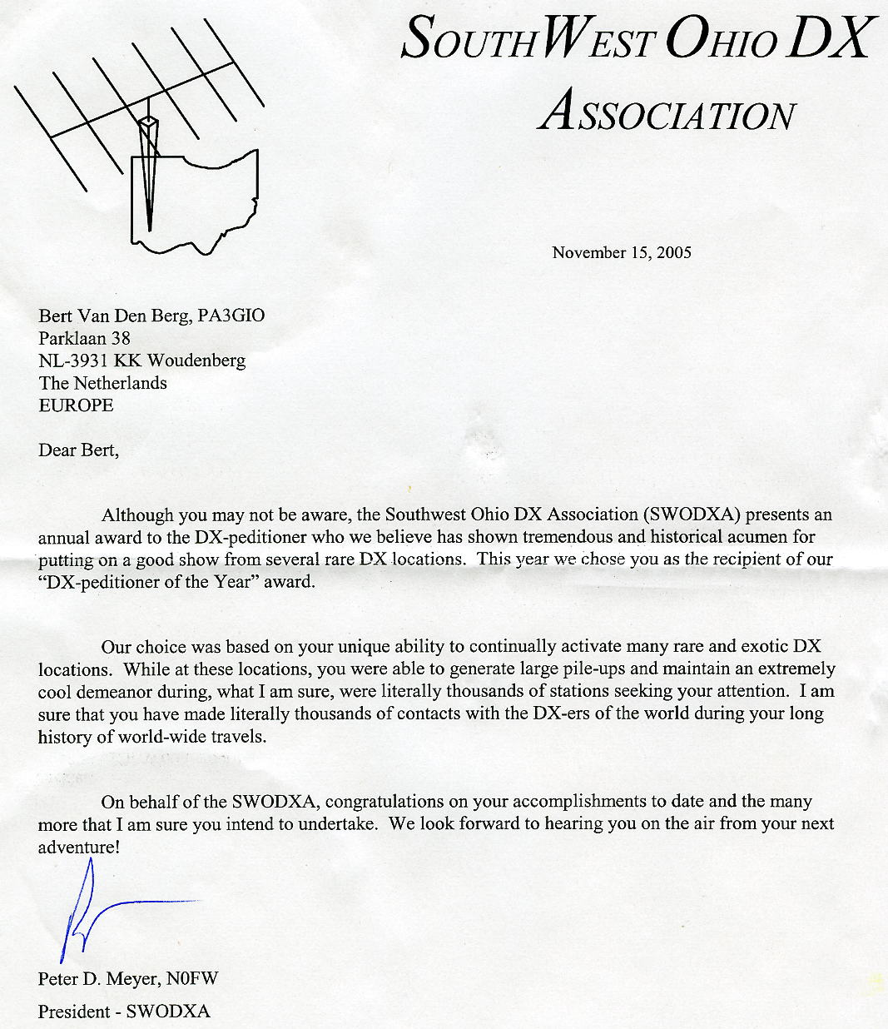
SWODXA Special Awards List
30 recpientes até à data

Slide 40
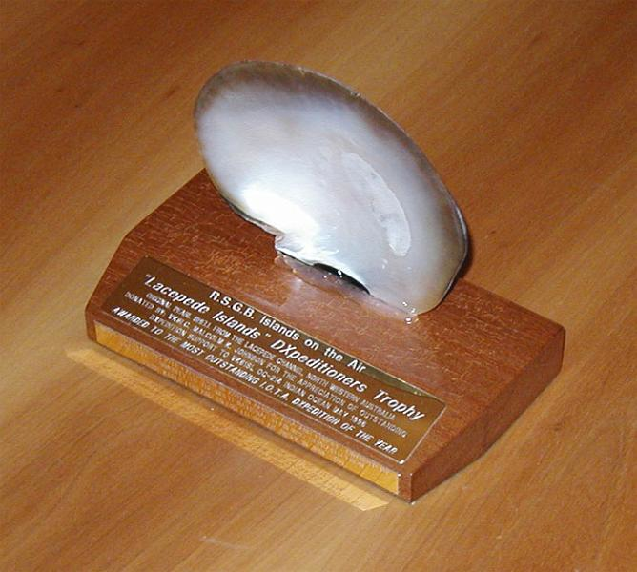
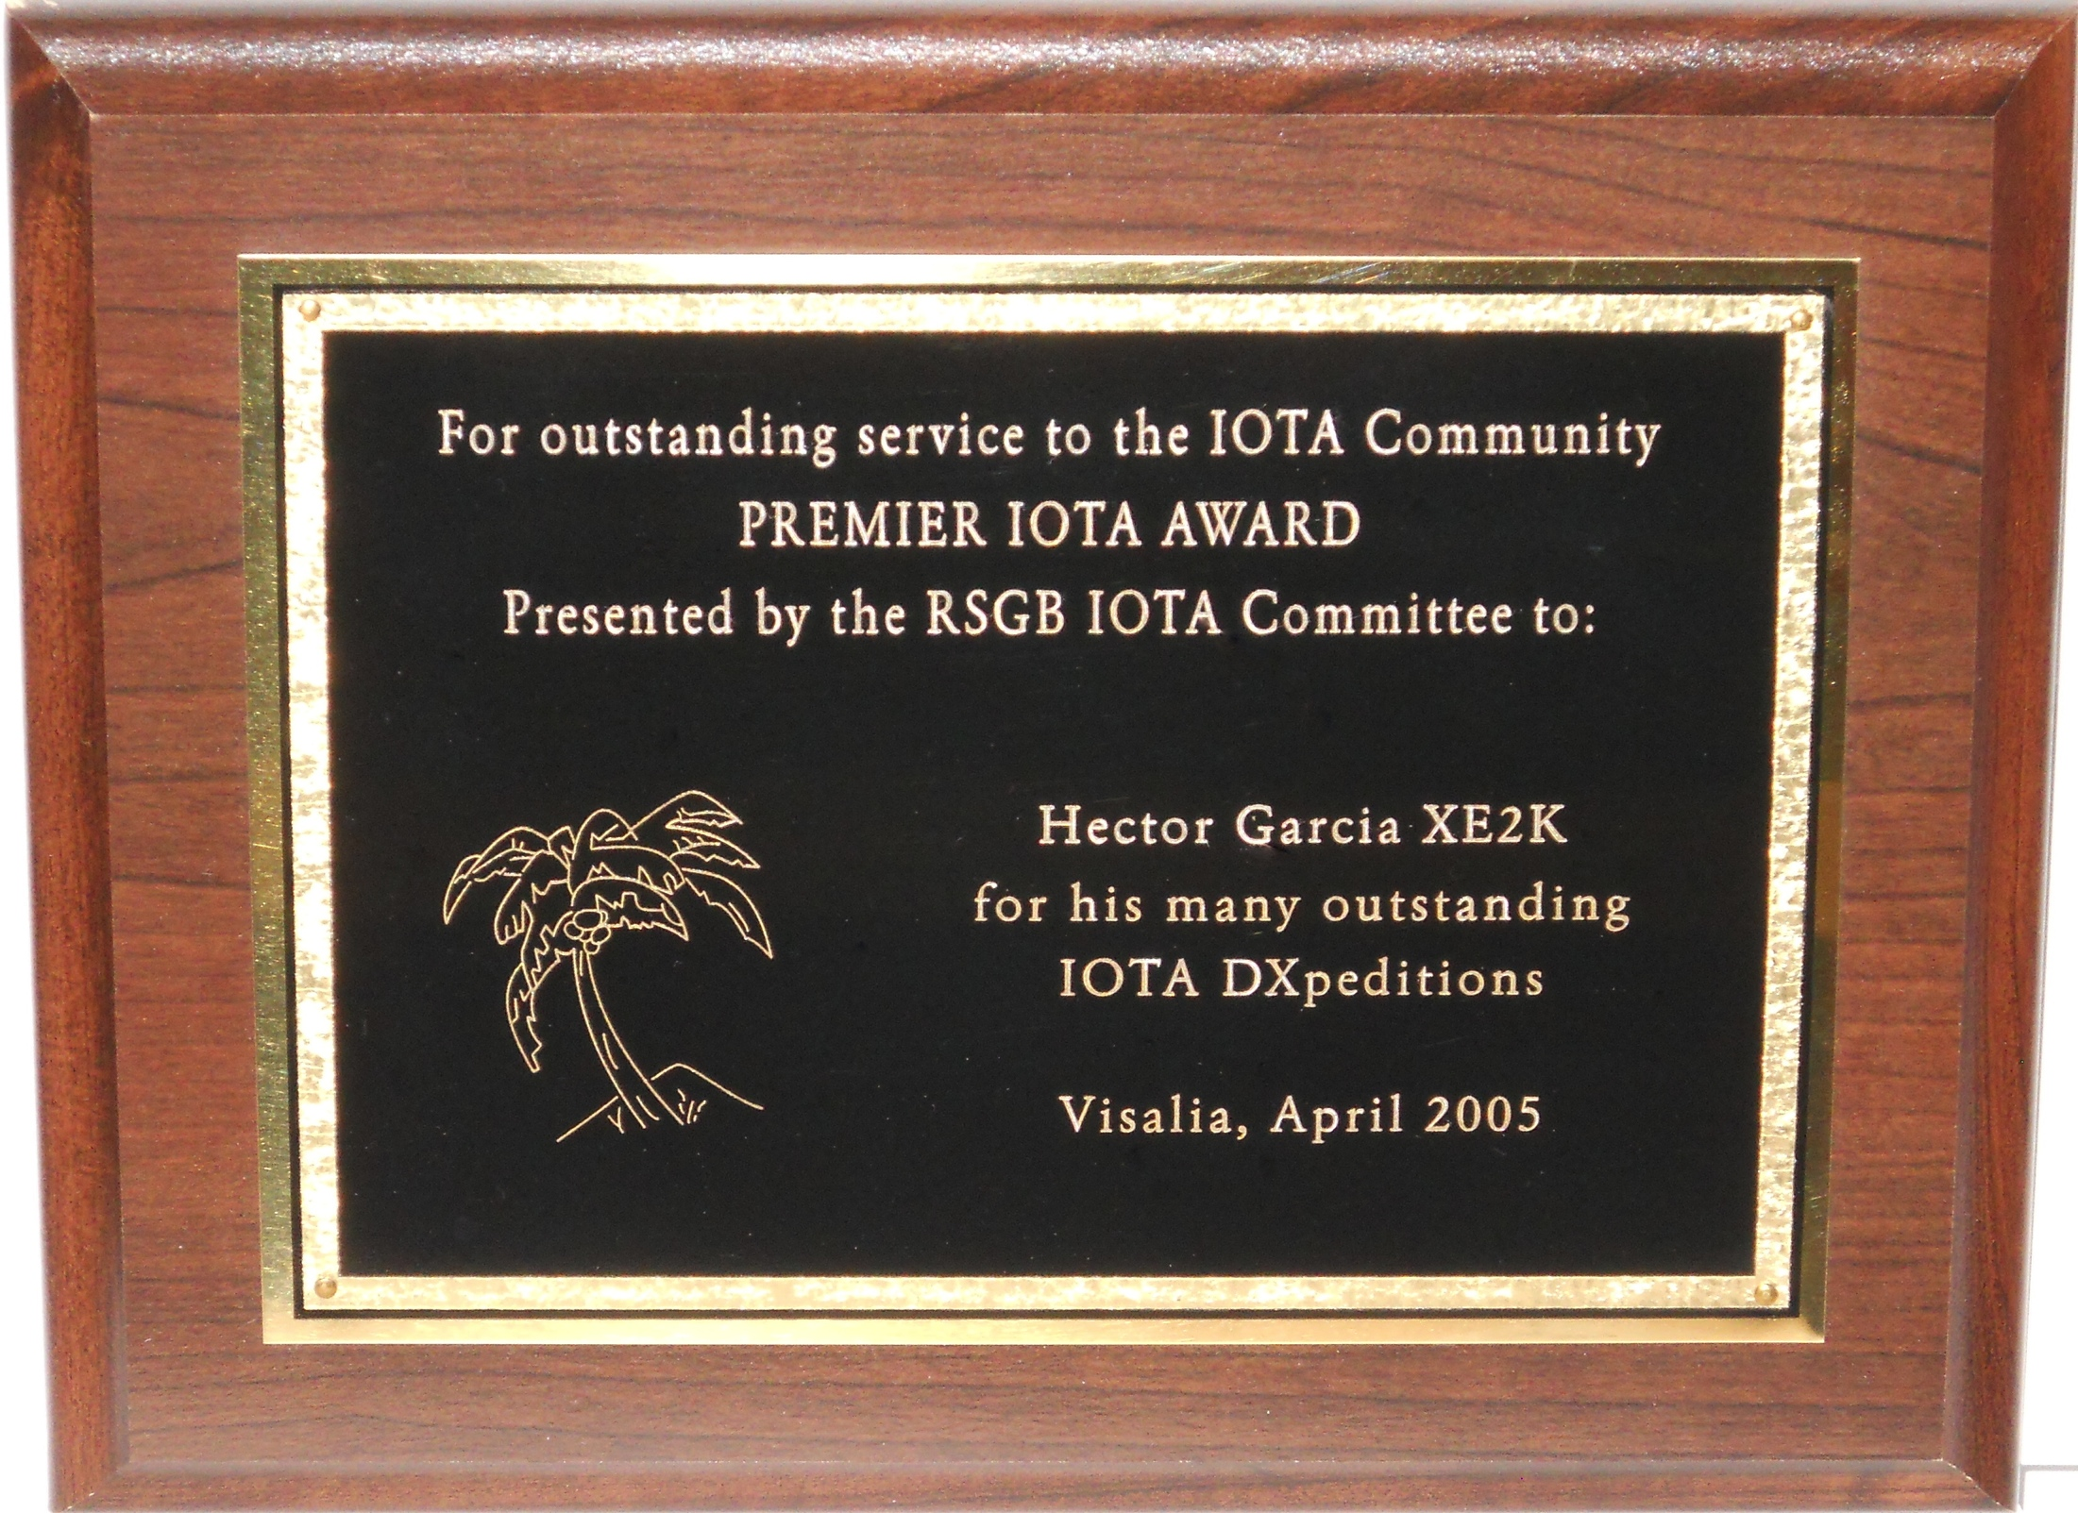
Outros prêmios DXpedition: RSGB IOTA

Slide 41
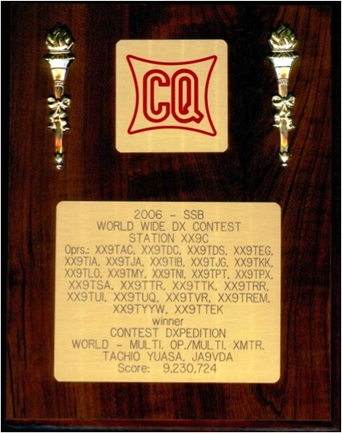
Outros prêmios DXpedition: Contest DXpedition

Slide 42
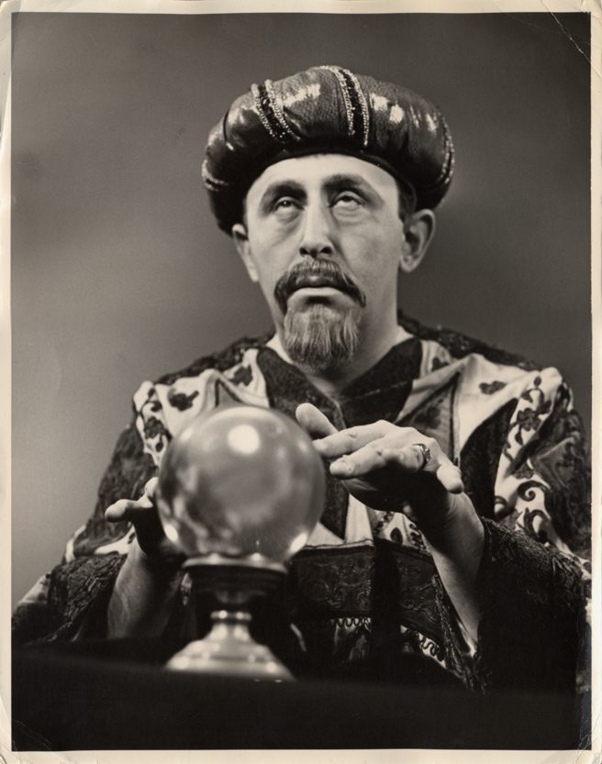
Futuro dos prêmios
Eletrônico e on-line
Operações terceirizadas
Gratificação instantânea

Slide 43



Eletrônico e on-line

Slide 44
Operações terceirizadas
24 de janeiro de 2012: ARRL & CQ assinam acordo para fornecer o diário de bordo do mundo do apoio da ARRL para Prêmios de CQ
K1ZZ: "Amadores será capaz de gastar mais tempo de operação e menos tempo perseguindo cartões QSL".
K2MGA:. "Estamos ansiosos para o lançamento de um suave para WPX, e para a expansão do apoio LoTW para incluir o resto dos nossos programas de prêmios bem"

Slide 45
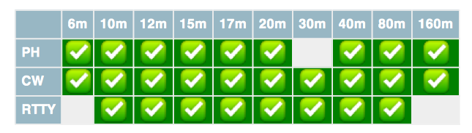
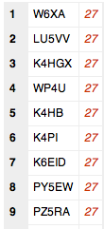
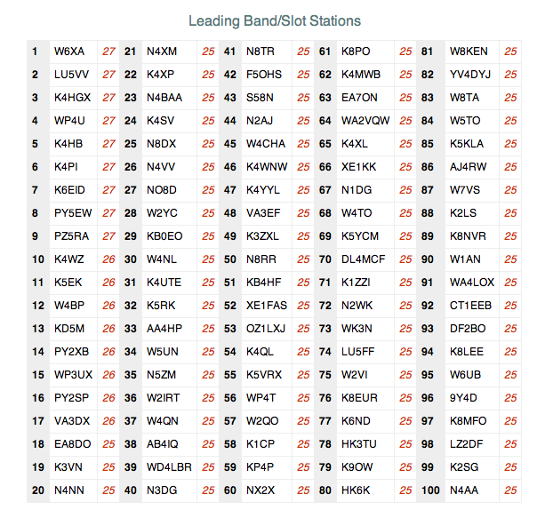
Gratificação instantânea
HK0NA final Leaderboard

Slide 46
Comentários finais
Prêmios ajudar a manter a chama viva de rádio amador
Eles são uma "moeda comum" para valorizar os nossos resultados
DXpeditions são planejadas com base em entidades “Most Wanted”
Dê-nos a todos a chance de se orgulhar de algo

Slide 47
Referências
The G4UZN Historic QSL Collection: http://qsl-history.webs.com/
WAC: http://www.iaru.org/wac/
WAZ: http://www.cq-amateur-radio.com/cq_awards/cq_waz_awards/index_cq_waz_award.html
DXCC: http://www.arrl.org/dxcc
CQ Hall of Fame: http://www.cq-amateur-radio.com/cq_awards/cq_hall_of_fame_awards/cq_hall_of_fame_awards.html
SWODXA DXpedition of the Year: http://www.swodxa.org/DXpedition_of_the_year.htm
RSGB IOTA: http://www.rsgbiota.org/
Club Log: http://www.clublog.org/
K1BV’s DX Awards Directory http://www.dxawards.com/
AC6V Awards list: http://www.ac6v.com/hamawards.htm

Slide 48
DX Awards
Ramón Santoyo V., XE1KK
xe1kk@xe1kk.net
26 a 28 de Abril 2013
Juiz de Fora, Minas Gerais, Brasil

